Slide 1
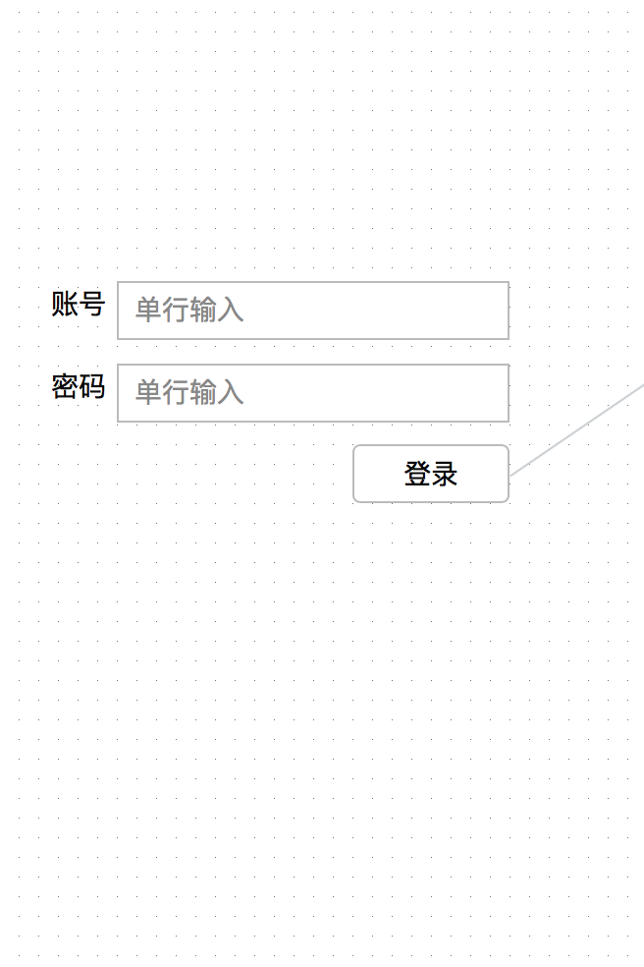
登录
1.输入账号密码之后点击登录调用Account/LoginForMobile(string accountId, string password) 登录失败会错误信息，登录成功后会返回以下4个内容，登录信息accountlist，车型信息carTypeList，备注信息NoteList.把这些信息进行缓存。登陆成功后调用GetShopCheckInfo (string projectId, string shopId),projectid,shopid
是登陆时缓存的信息。如果返回值数量为0进入到签到页面跳转到签到界面。如果返回值数量不为0跳转到经销商库存表页面

Slide 2
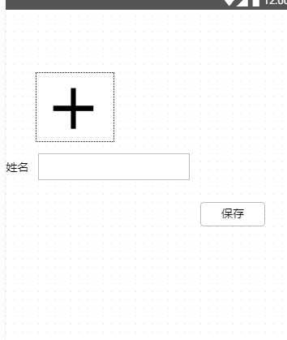
签到
拍照添加姓名后点击保存，调用的方法为SaveShopCheckInfo，保存后跳转到经销商库存表页面。照片和姓名都是必须输入的。

Slide 3
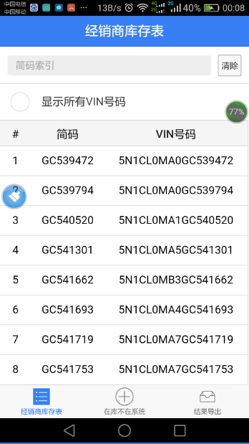
经销商库存表
页面加载调用方法GetShopAnswerList(string projectId, string shopId, string vinCode, string allChk, string addChk)projectId,shopId是登陆缓存的信息，vincode=简码，显示所有所有Vin码勾选时，allchk=‘Y’，不勾选时 allchk=‘N’,addchk=‘’
点击其中一行，如果AddChk=‘N’调用方法把本行的信息传到vin拍照界面，如果AddChk=‘Y’跳转到在库不在系统页面。
点击在库不在系统跳转到在库不在系统界面。
在库不在系统
资料确认
我的

Slide 4
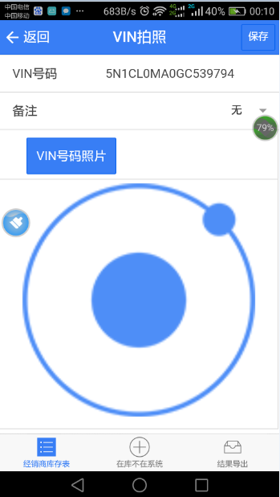
页面加载时自动绑定vin号码，备注，vin号码照片。如果没有备注和照片显示空。
点击保存调用SaveShopAnswer，修改remark，vinphoto 这2个字段
资料确认
我的

Slide 5
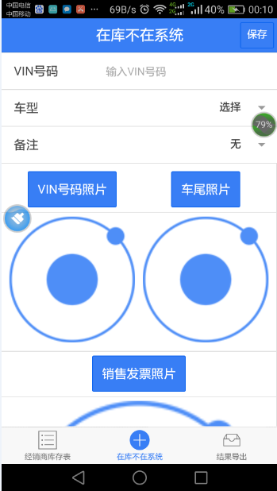
从经销商库存表跳转过来时自动绑定信息。
点击在库不在系统按钮点击进来显示初始空白状态。
输入Vin码输入完毕后，焦点离开调用方法GetShopAnswerList(string projectId, string shopId, string vinCode, string allChk, string addChk)projectId,shopId是登陆缓存的信息，vincode=输入的vin号码，allchk=‘Y’,addchk=‘Y’.
选择车型，备注，拍照后点击保存调用方法SaveShopAnswer，projectid，shopid 是缓存的信息，车型(ModelName)，remark，vincode，vinphotoname,carbackphotoname,保存即可
资料确认
我的

